Slide 1
REVISIÓN
Efectos de la actividad física en las capacidades funcionales de personas con parálisis cerebral

Slide 2
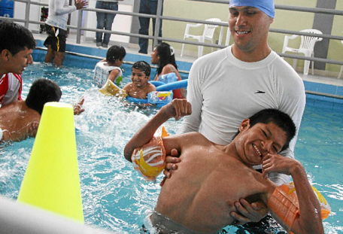
RESULTADOS
PROGRAMAS DE ENTRENAMIENTO FUNCIONAL
5 estudios
2 medio acuático
3 especifico fitness
RESULTADOS
↑ capacidad aeróbica físicamente más activos
↑ capacidad vital en un ESPIRÓMETRO
↑ ↑ FUERZA, EQUILIBRIO, FLOTABILIDAD y DESPL. AGUA
MAYORES BENEFICIOS
Entrenamiento > de 2 días semana
Duración > a 3 semanas

Slide 3
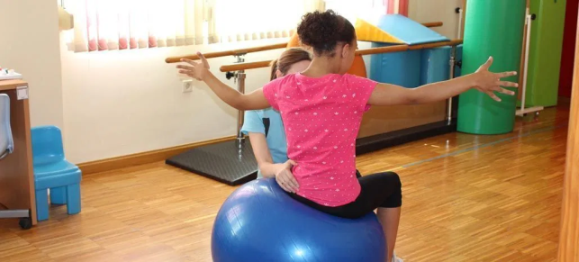
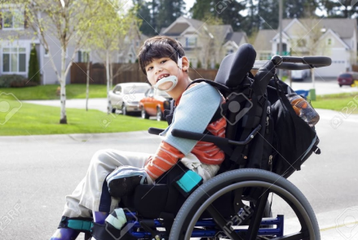
PROGRAMAS DE INTERVENCIÓN DE CAPACIDADES CONDICIONALES
10 Estudios
1 EQUILIBRIO
3 FUERZA
6 RESISTENCIA
RESULTADOS
↑ Equilibrio postural
↑ FUERZA
Músculos flexo extensores de la cadera
Extremidades inferiores y superiores
Trabajo de fuerza PROPULSIÓN silla de ruedas
(test 12’)

Slide 4
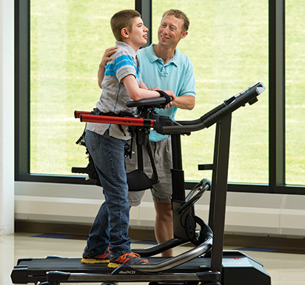
CONCLUSIONES
Programas donde se trabajen la FUERZA y CAPACIDAD AERÓBICA los más efectivos
PROGRAMA MIXTO
↑↑ Capacidad vital y la forma física funcional

